Slide 1


UỶ BAN NHÂN DÂN PHƯỜNG VIỆT HƯNG
TRƯỜNG MẦM NON ĐỨC GIANG
GIÁO DỤC ÂM NHẠC
Đề tài: Dạy hát “Cháu đi mẫu giáo”
Trò chơi “Tai ai tinh”
Lứa tuổi: Nhà trẻ 24 -36 tháng
Giáo viên: Nguyễn Thị Thu
Năm học: 2025- 2026

Slide 2

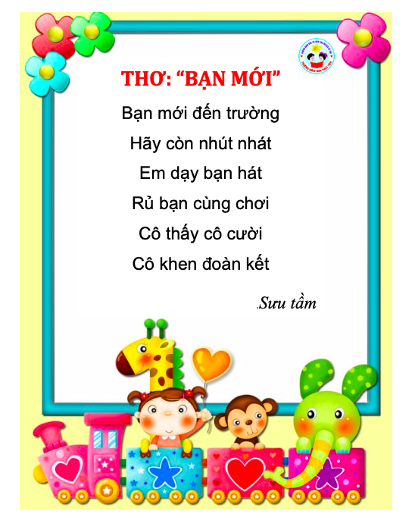

1. Ổn định tổ chức:
- Cô và trẻ đọc bài thơ: “Bạn mới”

Slide 3


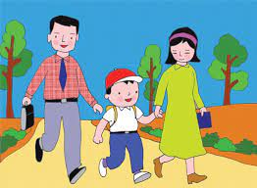

2. Phương pháp, hình thức tổ chức
- Dạy hát: “Cháu đi mẫu giáo”
Cô hát lần 1:

Slide 4
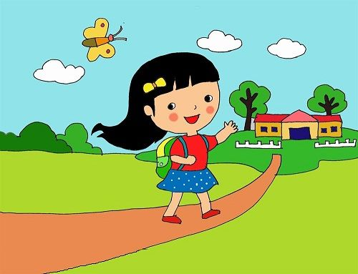

Cô hát lần 2:

Slide 5
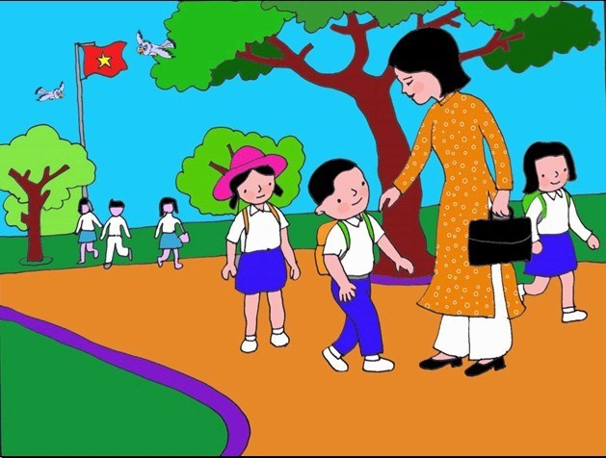

Cô hát lần 3:

Slide 6


Trẻ hát:

Slide 7
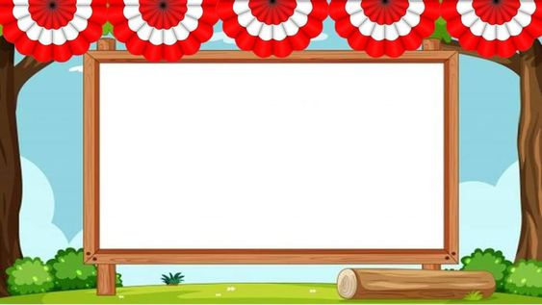

GIÁO DỤC

Slide 8


Trò chơi: Tai ai tinh

Slide 9



Slide 10



Slide 11



Slide 12



Slide 13



Slide 14



Slide 15


GIỜ HỌC ĐẾN ĐÂY LÀ HẾT RỒI.

